Slide 1
TRƯỜNG TIỂU HỌC THỊ TRẤN YÊN VIÊN
NHIỆT LIỆT CHÀO MỪNG CÁC CON HS
MÔN : ĐẠO ĐÚC
BÀI 2: EM YÊU QUÊ HƯƠNG

Slide 2
Bài 2 :
Em yêu quê hương
(Tiết 3)

Slide 3
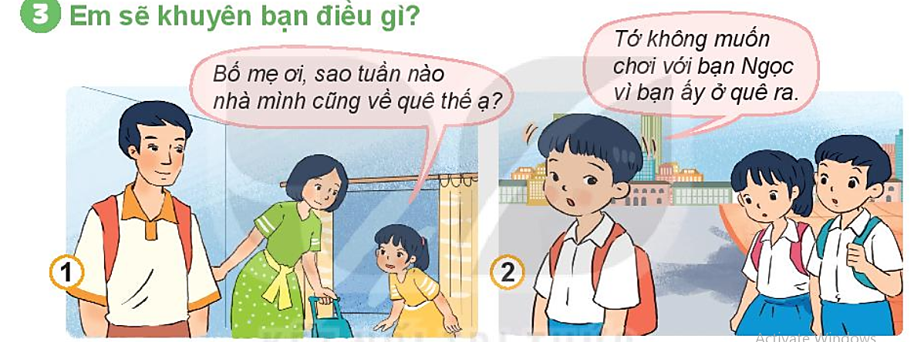
LUYỆN TẬP
3
Em sẽ khuyên bạn điều gì?

Slide 4
Vận dụng
Chia sẻ với các bạn những việc em đã làm và sẽ làm để thể hiện tình yêu quê hương.
Thực hiện cùng các bạn những việc làm thể hiện tình yêu đối với quê hương (vệ sinh làng xóm, chăm sóc cây và hoa ven đường, giúp đỡ gia đình có người có công ở quê hương mình).

Slide 5
Thông điệp

Slide 6
Chóc thÇy c«, c¸c con cïng gia đình m·i m·i h¹nh phóc !

